Slide 1
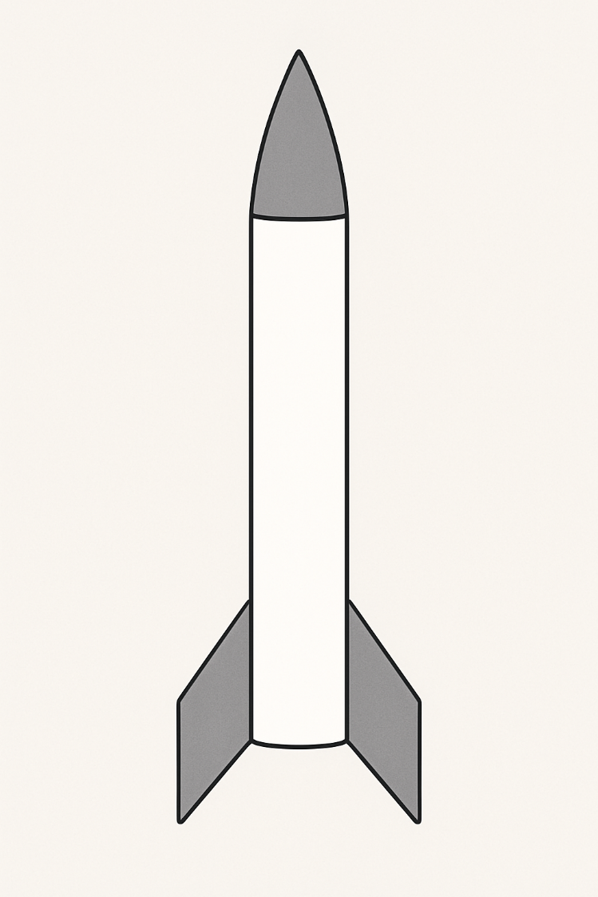
ノーズコーン
高さL
外径 d
空力中心Cp
フィン前縁
ルート位置 Xf
Cp
フィン幅
スパン S
後退量
ΔX
本体に接する
長い辺 Lfr
外側の
短い辺 Lfc
フィン

